Slide 1
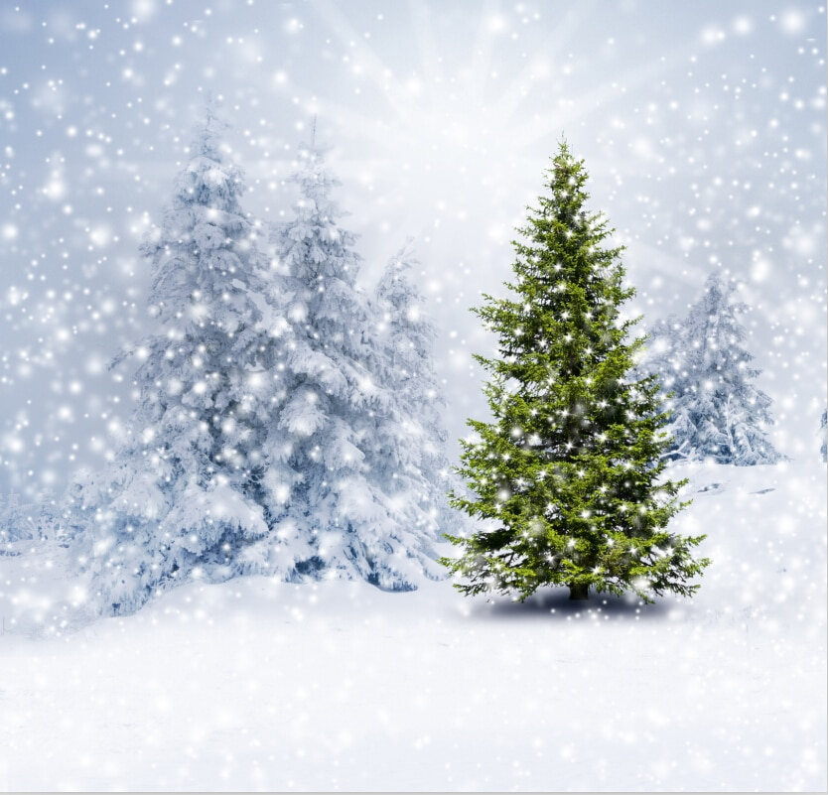
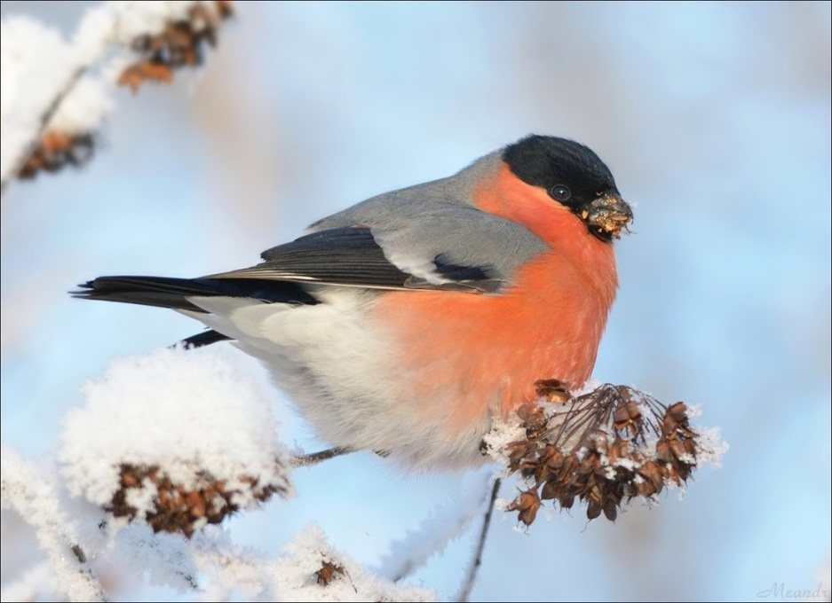
Проектная работа на тему:
«Повадки и привычки зимующих птиц вятского края».

Slide 2
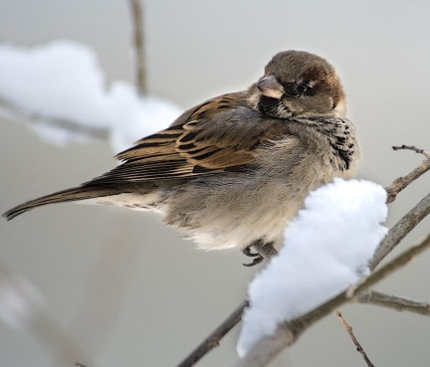
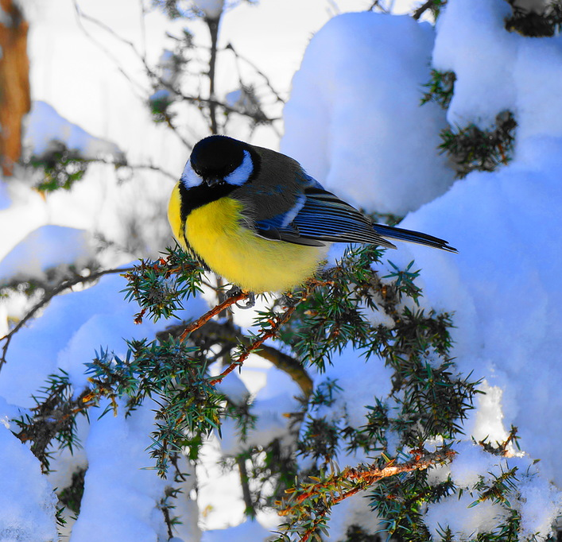
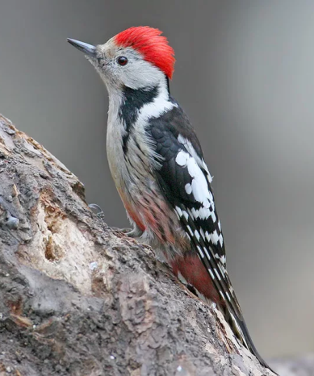
Кировское областное государственное общеобразовательное бюджетное учреждение для детей-сирот и детей, оставшихся без попечения родителей, «Средняя школа-интернат г. Сосновки Вятскополянского района»
Работу выполнил: ученик 5 класса
Дегтерев Анатолий Андреевич, 2008 г.р.
Руководитель: Есина Н. М.

Slide 3
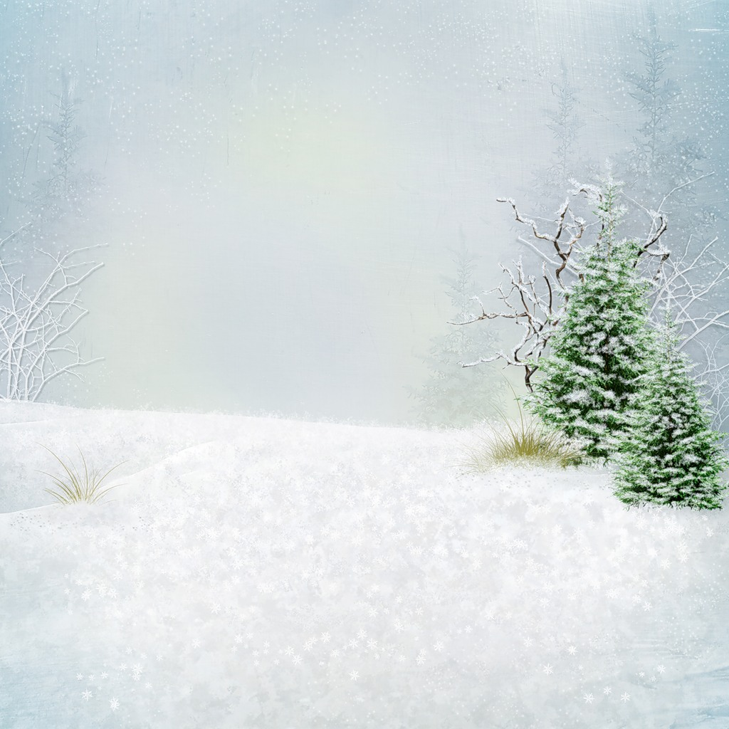
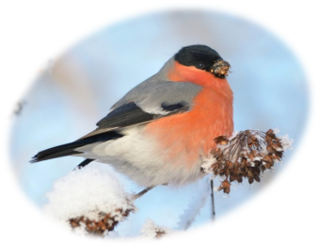
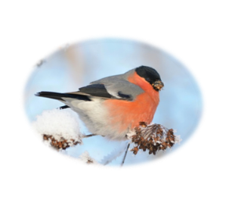
Проблема:
Ко сну готовится природа.
Что делать птичьему народу?
Цель:
Познакомиться с миром зимующих птиц вятского края поближе и узнать о них много интересного. Создать презентацию.
Задачи:
обобщить и систематизировать представления об особенностях внешнего вида, образа жизни, повадках и приспособленности птиц к среде обитания.
развить способность к наблюдению явлений в природе.
оказывать посильную помощь пернатым в период экстремальных зимних условий обитания.
познакомить детей с правильной организацией подкормки птиц?
воспитывать заботливое отношение к птицам, сострадание, желание помогать им в трудных зимних условиях, привлекая с помощью кормушек.

Slide 4
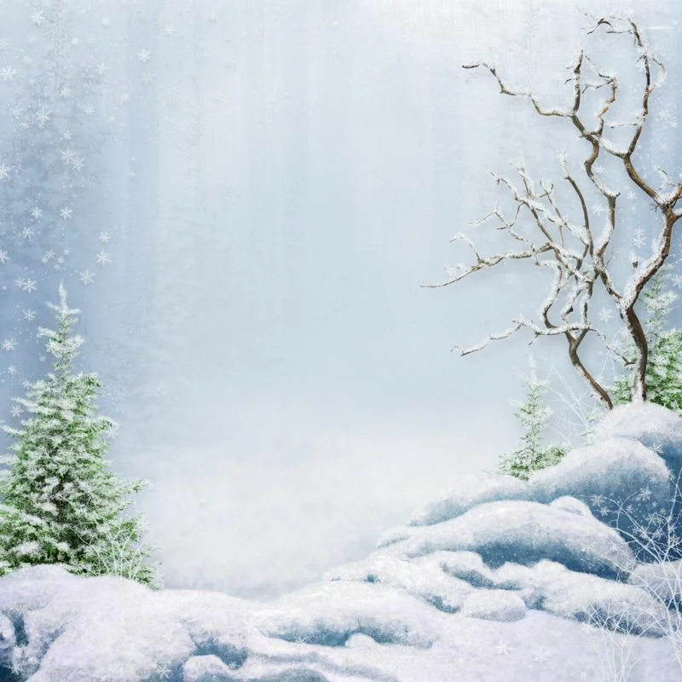
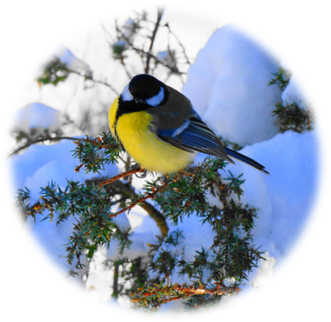
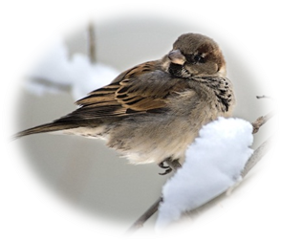
В последнее время всё больше людей интересуется окружающей нас природой. Одним из самых притягательных объектов для наблюдения стали птицы. Гуляя по парку или лесу, мы слушаем пение птиц и часто просто не задумываемся, какая именно птица так славно выводит трели. Есть птицы, которые живут в нашей местности круглый год, но есть и такие, которые по осени улетают в «теплые края».

Slide 5
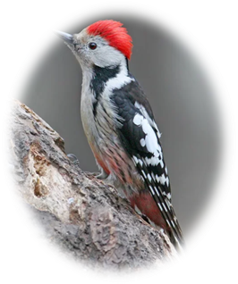
Дело в том, что зимой птицам очень сложно отыскать себе еду, ведь насекомых, ягод и зерен становится мало, а когда выпадает снег, то их вообще почти невозможно найти. И разные виды пернатых решают эту проблему по-разному: перелетные птицы пролетают сотни и даже тысячи километров до более теплых стран, а оседлые — приспосабливаются к нашим суровым зимам.
На зиму в нашем крае остаются ОСЕДЛЫЕ птицы. Даже в морозные дни они могут добывать себе корм. Вместе с ними зимуют КОЧУЮЩИЕ птицы, которые прилетают к нам с севера, где климат ещё суровее.

Slide 6
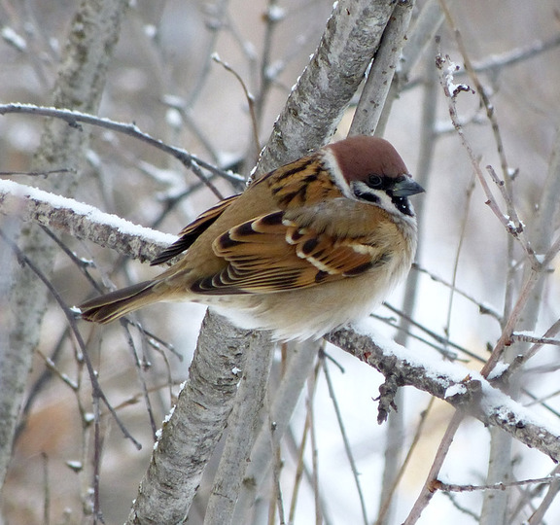
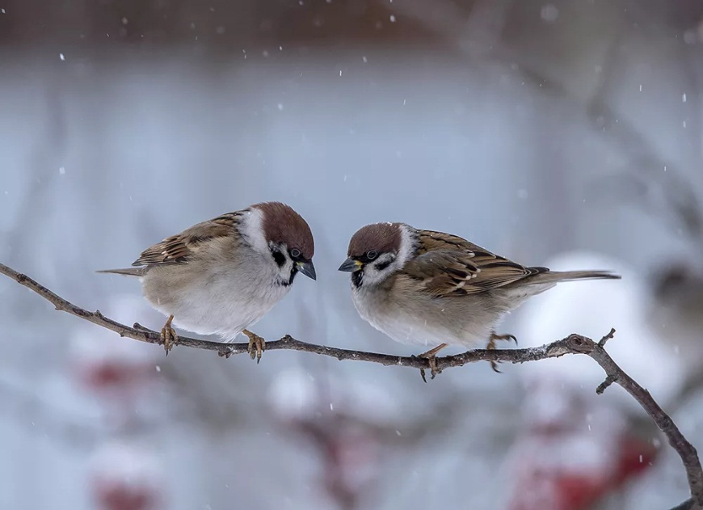
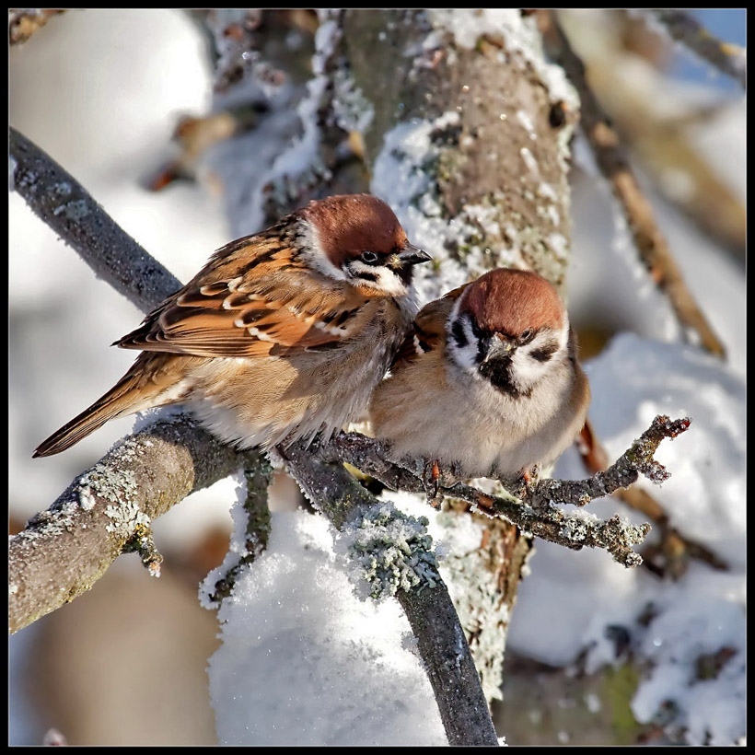
Воробей домовый.
Мороз на улице или слякоть – он всегда бодрый. И, пожалуй самый шумный из птиц. Чистоплотен. Летом купается в лужах, в теплом песке, зимой – в пушистом снегу.
Воробьи предпочитают селиться по соседству с людьми. Основной корм этих птиц – зерна и семена растений. В городах воробьи приспособились кормиться пищевыми отходами человека.
Их умение приспособиться к жизни удивительно. Нахально они занимают скворечники и ласточкины гнезда, строят свои домишки в гнездах крупных птиц.
Супружеские пары у этих пернатых образуются на всю жизнь. Самец и самка вместе строят гнездо, по очереди насиживают яйца и кормят птенцов.
Есть у этих маленьких птиц враги. Самый главный из них – домашняя кошка.

Slide 7
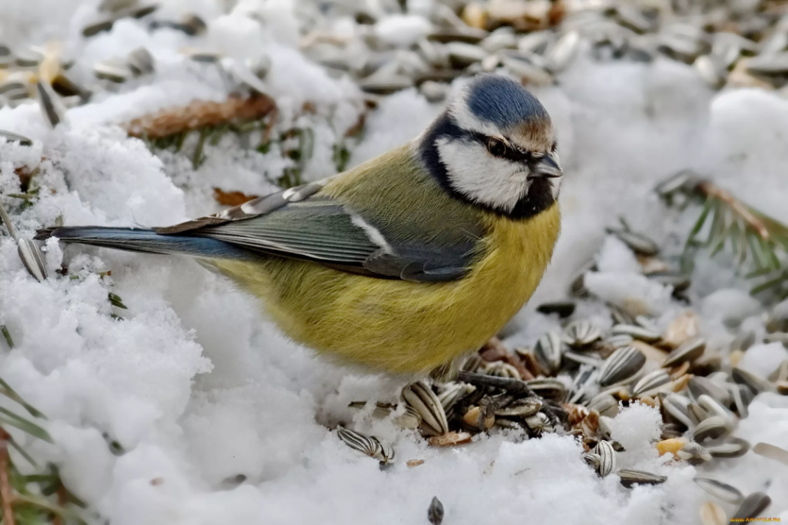
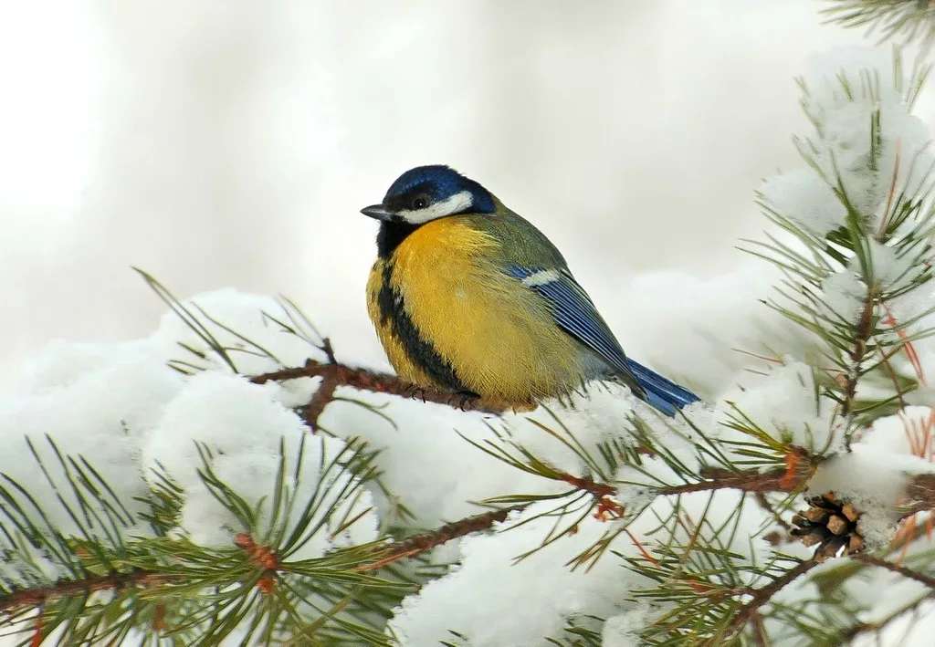
Синица это совсем небольшая птица. Размеры ее сопоставимы с размерами воробья. Окрас перьев очень красив. Брюшко имеет желтый окрас, спинка оливкового оттенка, а щечки белые. Крылья у синицы серого цвета. Самцы владеют более ярким нарядом, нежели самки. Синицы это любители полакомиться. Питаются в основном насекомыми, а также пищей растительного происхождения: ягодами и семенами. Эта птица никогда не сидит на месте. Все время синица проводит в поисках пищи. Прежде всего, это любопытные и храбрые птицы. Они не боятся исследовать новые места, а также рисковать. Синица полна энергии и часто поёт красивые песни.

Slide 8
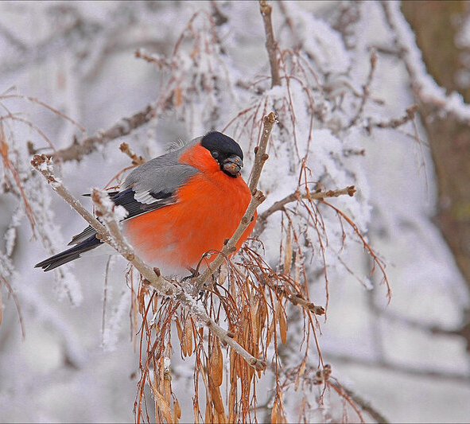
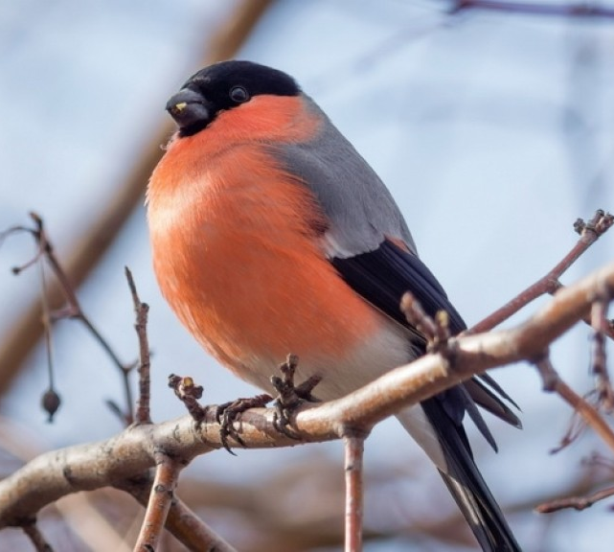
Снегирь
Эти красивые зимующие птицы семейства вьюрковых считаются оседлыми. Они обитают в хвойных и смешанных лесах, поскольку основным их кормом являются семена ели, сосны, ягод, в основном, рябины, и почки деревьев. Размерами птицы чуть больше воробья, зато окраска у них удивительна. Красными яблочками называют этих птичек поэты в стихах. И действительно, их яркие алые или пепельно-розовые грудки восхитительно смотрятся на фоне заснеженных ветвей. Сильные морозы ниже -50 градусов снегири не выносят. Поэтому те, которые проживают в северной части таёжных лесов, всё-таки мигрируют на время зимы. Но не всегда их путь лежит в южные страны. Многие просто перебираются чуть-чуть южнее, оставаясь на территории России. Вот и шутят поэтому, что снегирь прилетает на зиму в Россию погреться.

Slide 9
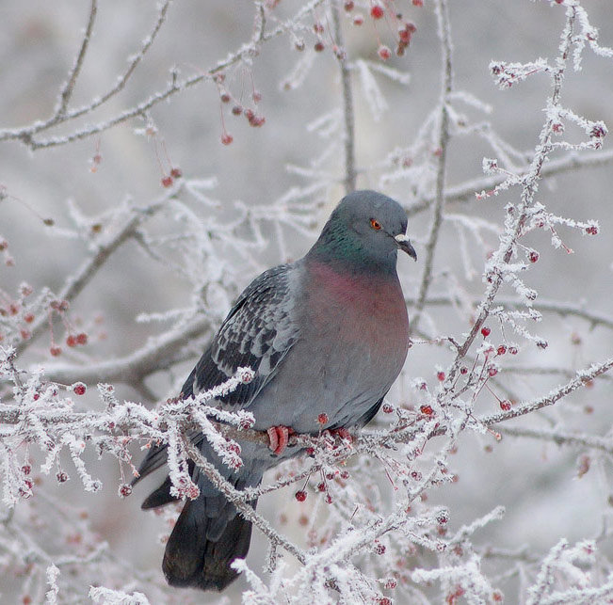
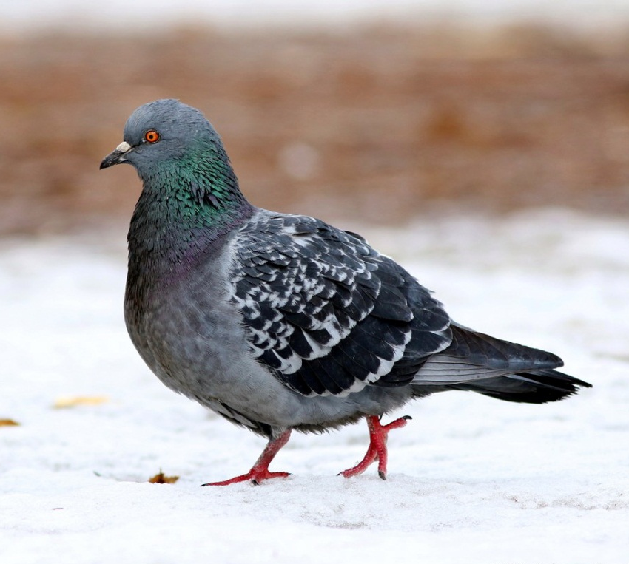
Голубь
Их температура тела, как и у прочих птиц, равна 41-му градусу. Это еще одно доказательство, что при наличии пищи пернатым морозы нипочем. Голуби не просто зимующие птицы, а «привязанные» к конкретному месту. Улетая от «родного гнезда» за тысячи километров, сизые всегда возвращаются обратно. Люди воспользовались этим, начав посылать с голубями письма. Отнеся их адресату, пернатые возвращались. Ученые спорят, как птицы находят путь домой. Одни ссылаются на магнитные поля. Другие считают, что голуби ориентируются по звездам. Верны голуби не только родным краям, но и партнерам. Пару птицы выбирают один раз и на всю жизнь, подобно лебедям.

Slide 10
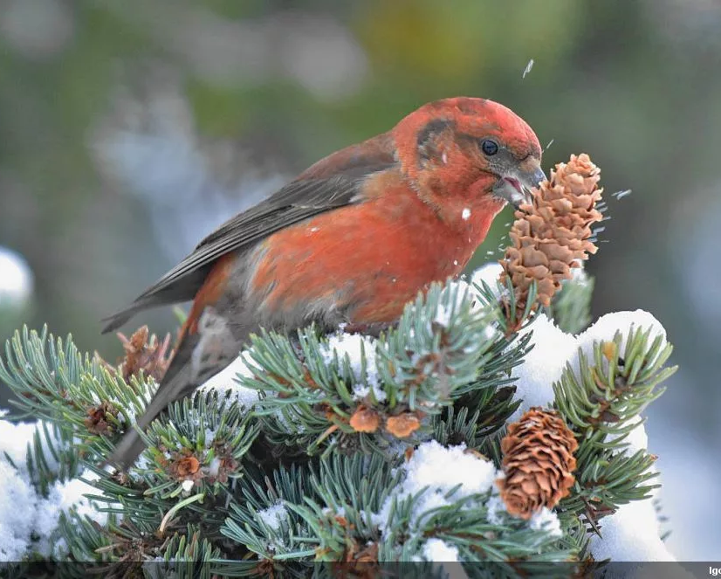
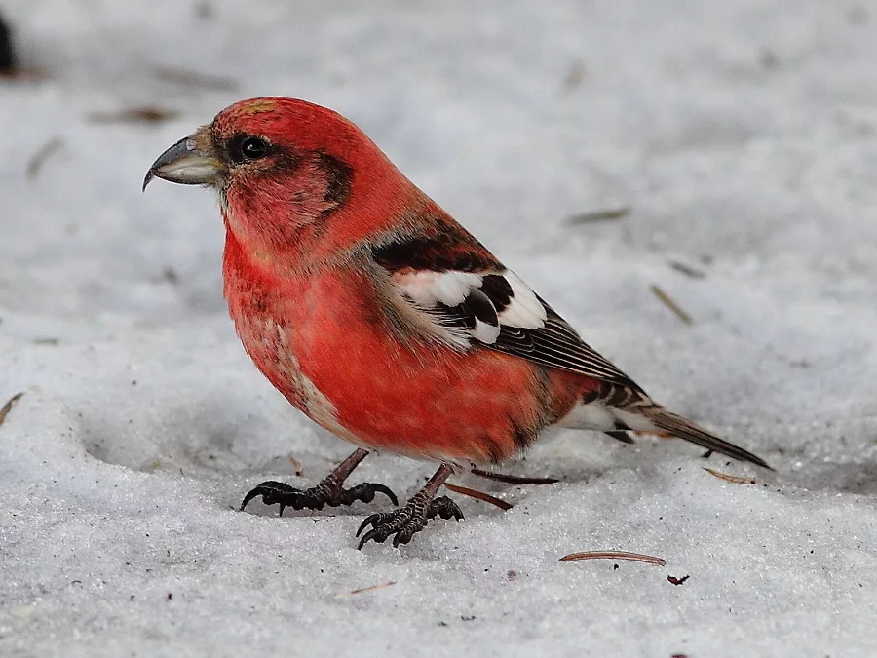
Клёст
Эта птица семейства вьюрковых с загнутым, кривым клювом. Его строение обусловлено функцией. Клювом клест подцепляет зерна из шишек. При этом раздается характерный щелчок. Отсюда и название зимующих птиц. Самцы вида красно-коричневые, а самки серо-зелено-желтые. Такими птицы становятся к 3-летнему возрасту. Клесты – не просто зимующие птицы, а поющие в снегах. «Трели» раздаются даже при 50-ти градусах мороза. При - 30-ти клесты спокойно высиживают яйца и растят потомство.

Slide 11
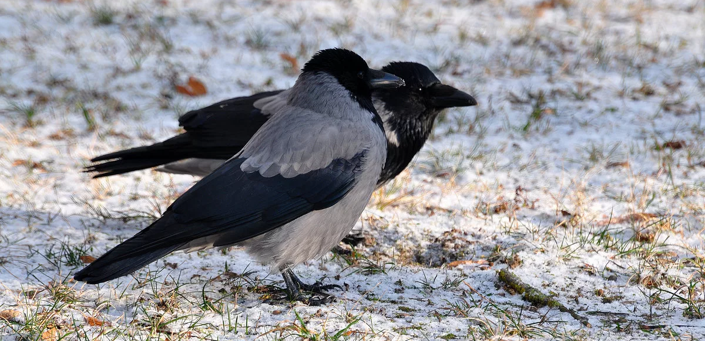
Вороны
Этакий попугай по-русски. Вороны отлично адаптируются к неволе. В ней птицы живут около 40-ка лет. В природе же средний срок вороны – 20 лет. Среди людей пернатые схватывают речевые навыки, говоря не хуже попугаев ара. Интеллект воронов, кстати, сравним с развитием 5-летних детей. Птицы решают те же логические задачи. Один из показателей ума – способ защиты гнезд. Вороны бросают во врагов камнями, поднимая их в цепких лапах. В еде птицы неприхотливы, поглощают и зерна, и овощи, и хлеб. Пернатые часто разоряют гнезда других птиц. Но, любимое лакомство воронов – падаль. Ее зимой много, ведь холода выдерживают не все животные. Вот птицы и остаются зимовать.

Slide 12
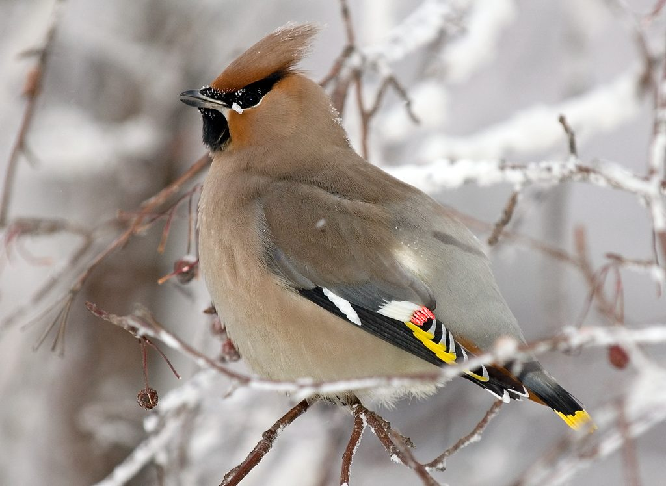
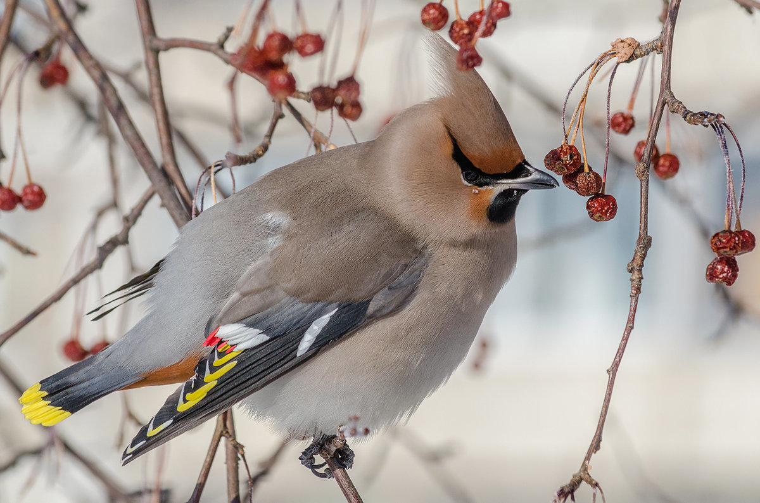
Свиристели
Это бежево-персиковые птицы с хохолком на голове, черной подводкой глаз, зоба, крыльев и хвоста. На кончиках крыльев видны красные пятнышки, а на хвосте – желтая линия. Благодаря нарядному оперению свиристели прослыли хохлатыми щеголями. Предпочитают смешанные леса из сосен и берез. Стаи перелетают с места на место в поисках корма. Таких птиц называют кочующими. Свиристели легко снимаются с насиженных мест в одном регионе, устремляясь в другой. Птицы ищут среди снегов рябинники, заросли барбариса или калины.

Slide 13
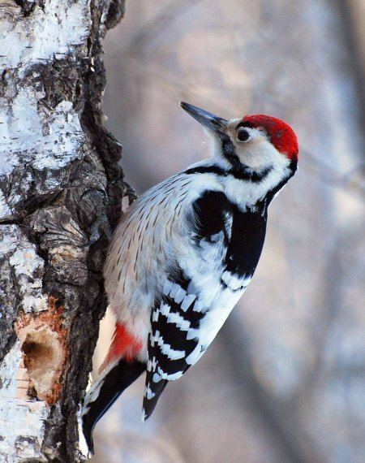
Дятел
Из нескольких видов дятлов, живущих в лесах нашей страны, большой пестрый дятел – самый известный и обычный. Он очень красив. Его оперение действительно пестрое – смесь белого и черного цветов, на затылке у самца поперечная красная полоска, а подхвостье коричневое.
В зимнее время дятел питается семенами еловых и сосновых шишек. Сорвет шишку и летит с ней к своей «кузнице», он ее устраивает на сломанном сухом дереве или пне: выдалбливает глубокий желобок или ямку, куда и вставляет шишку. Разгибая ее, птица достает семена. Найти кузницу дятла в лесу не так уж и трудно: под деревом всегда валяется много разбитых шишек.

Slide 14
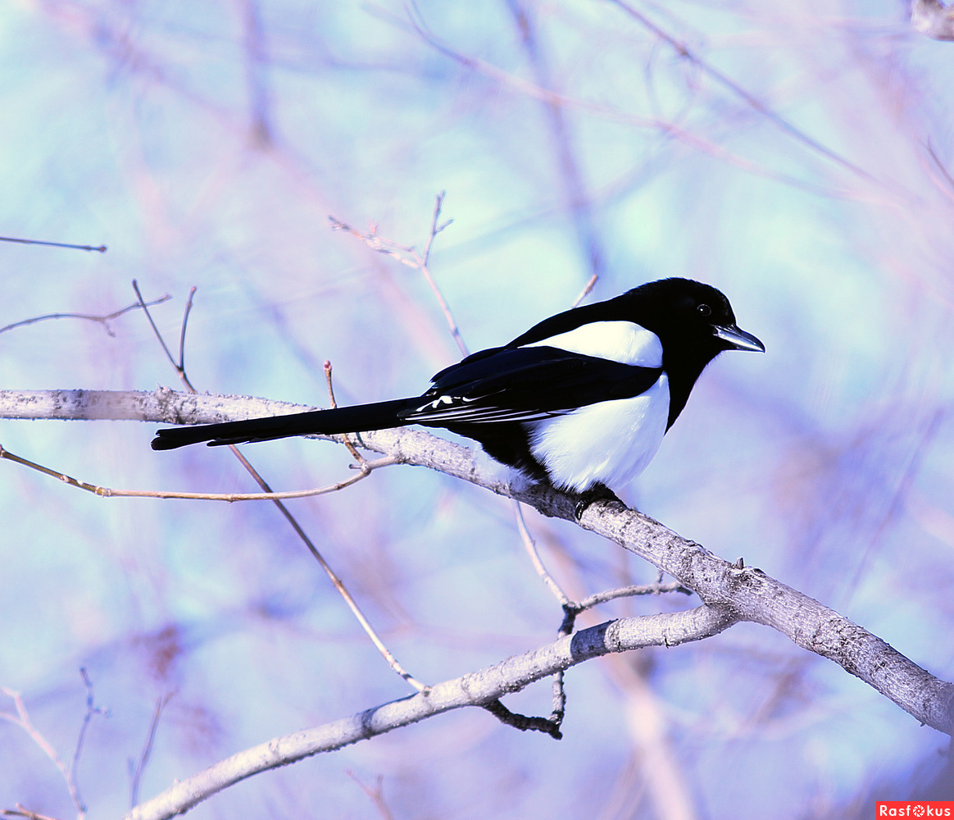
Сорока – очень подвижная красивая птица. Она все время в движении, стрекочет, быстро размахивая хвостом. Это довольно крупная птица, черно-белой окраски, с длинным хвостом. Красота, живность движений, подвижность сороки оживляют природу в течение всего года, т. к. она не отлетает куда-либо за пределы своего обитания. Сороки - интеллектуально развитые птицы на Земле. Сороки единственные из птиц способны узнавать себя в зеркале.
Голоса сорок, помимо соплеменников, воспринимает большинство животных, в основном - как сигнал опасности.
Строят всегда несколько гнезд, от пяти до десятка, но живут только в одном. В апреле самка откладывает пять яиц и высиживает их восемнадцать суток.
Птенцов родители очень заботливо выкармливают насекомыми, улитками. Сороки всеядны. В период вскармливания птенцов они истребляют многих вредителей леса и поля.

Slide 15
Сколько пользы приносят эти пернатые людям!
Они тщательно осматривают каждую веточку, каждую щель, трещинку в коре дерева и достают оттуда запрятавшихся там, на зиму насекомых и их личинок. Многие из уничтоженных насекомых являются вредителями.
Чтобы помочь птицам, которые остались зимовать,
отыскать еду, вешают кормушки.
Кормушка должна быть удобна и безопасна для птиц (плотное крепление, никаких острых краёв, недоступность для соседской кошки)!
Повесь кормушку так, чтобы туда могли попасть мелкие и ловкие птицы, но ни как не голуби и вороны (для которых корма достаточно и на улице)!
По возможности корм должен быть защищён от непогоды!
Кормушку необходимо регулярно чистить!
Если начал подкармливать птиц однажды в начале зимы, следи за тем, чтобы каждый день в кормушке был корм!

Slide 16
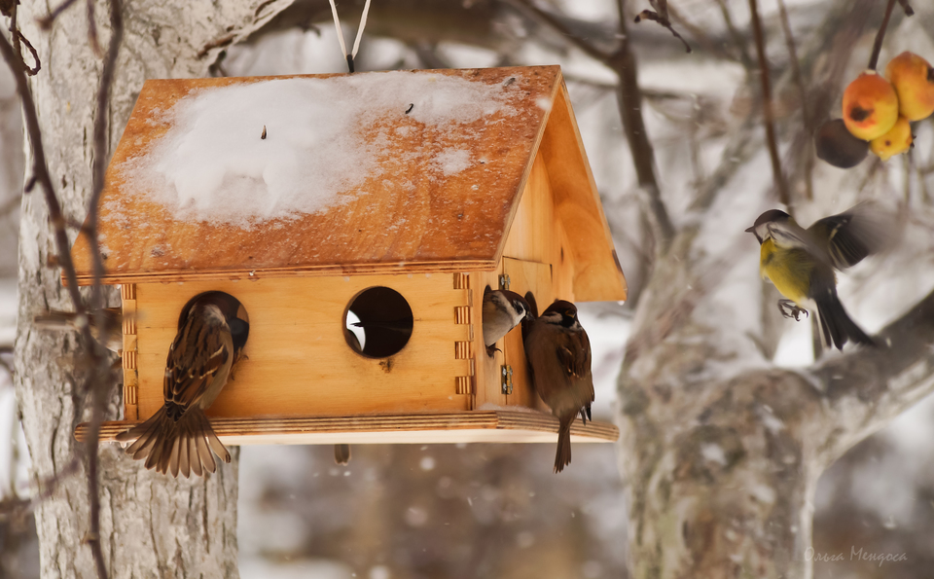
Чем накормить пернатых гостей?
Помните, что нельзя давать птицам соленую пищу и чёрный хлеб!
Недопустимо скармливать любые соленые, жареные, острые, кислые продукты. Очень опасен ржаной хлеб - он закисает в зобу птиц, плохо переваривается, особенно в мороз. Птицам нельзя давать цитрусовые (апельсины и лимоны), кожуру бананов, пряности.

Slide 17
Для подкормки вы можете использовать:
Нежареные семена подсолнуха и тыквы, арбуза и дыни, конопли
Шишки, желуди, орехи, например, арахис
Пшено, просо, овес, пшеница, геркулес (сырые!)
Пучки сорных трав - лебеды, крапивы, конского щавеля, лопуха и т.д.
Гроздья ягод калины, рябины, черной и красной бузины
Крошки чёрствого пшеничного хлеба
Семена клена и ясеня
Кусочки несолёного сала, мяса и жира
Яблоки
Подкармливать можно практически любых птиц. Подготовку к этому необходимо начинать еще с лета, заготавливая корм и мастерить кормушки.
Для нас это полчаса работы, а для птицы –
спасённая жизнь.

Slide 18
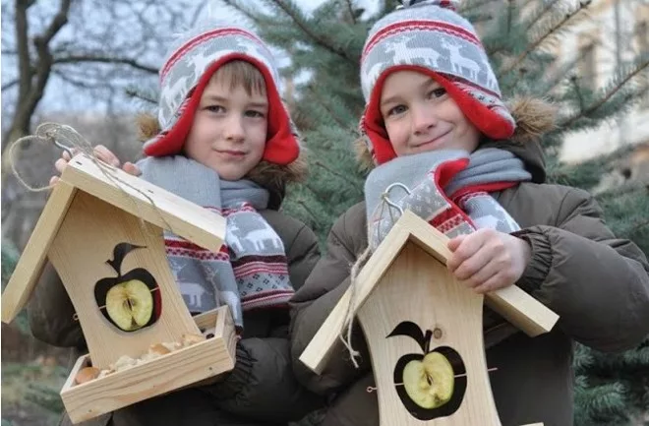
Покормите птиц зимой.
Пусть со всех концов
К вам слетятся, как домой,
Стайки на крыльцо.
Не богаты их корма.
Горсть зерна нужна,
Горсть одна —
И не страшна
Будет им зима.
Сколько гибнет их — не счесть,
Видеть тяжело.
А ведь в нашем сердце есть
И для птиц тепло.
Разве можно забывать:
Улететь могли,
А остались зимовать
Заодно с людьми.
Приучите птиц в мороз
К своему окну,
Чтоб без песен не пришлось
Нам встречать весну.
(А. Яшин)

Slide 19
Спасибо
за внимание!

